Slide 1


Présentation d’avancement 25/09/2025
Rosilia MODJO

Slide 2


1
Bilan
SOMMAIRE
2
Travaux en cours
1

Slide 3




BILAN
icam.fr/reseaux-sociaux
www.icam.fr

Slide 4
Validation des modèles
Choix de la technologie de développement de l’interface
Début de développement de l’interface
3

Slide 5


Travaux en cours
Etude comparative entre App Designer et la GUI Layout Toolbox de MATLAB
Développement de l’interface
4

Slide 6
Etude comparative
Critère | GUI Layout Toolbox | App Designer | Synthèse
Facilité | Codage manuel, lent | Drag-and-drop, rapide | App Designer (prototypage)
Flexibilité | Très personnalisable | Limité, mais moderne | Égalité (hybride possible)
Performances | Moyenne pour gros projets | Meilleure pour visualisation | App Designer (graphiques NRCS)
Déploiement | Facile (standalone, web) | Natif (web, standalone) | App Designer (collaboration)
Compatibilité | Toutes versions récentes | R2016a+ (migration GUIDE) | Layout Toolbox (legacy)
5

Slide 7
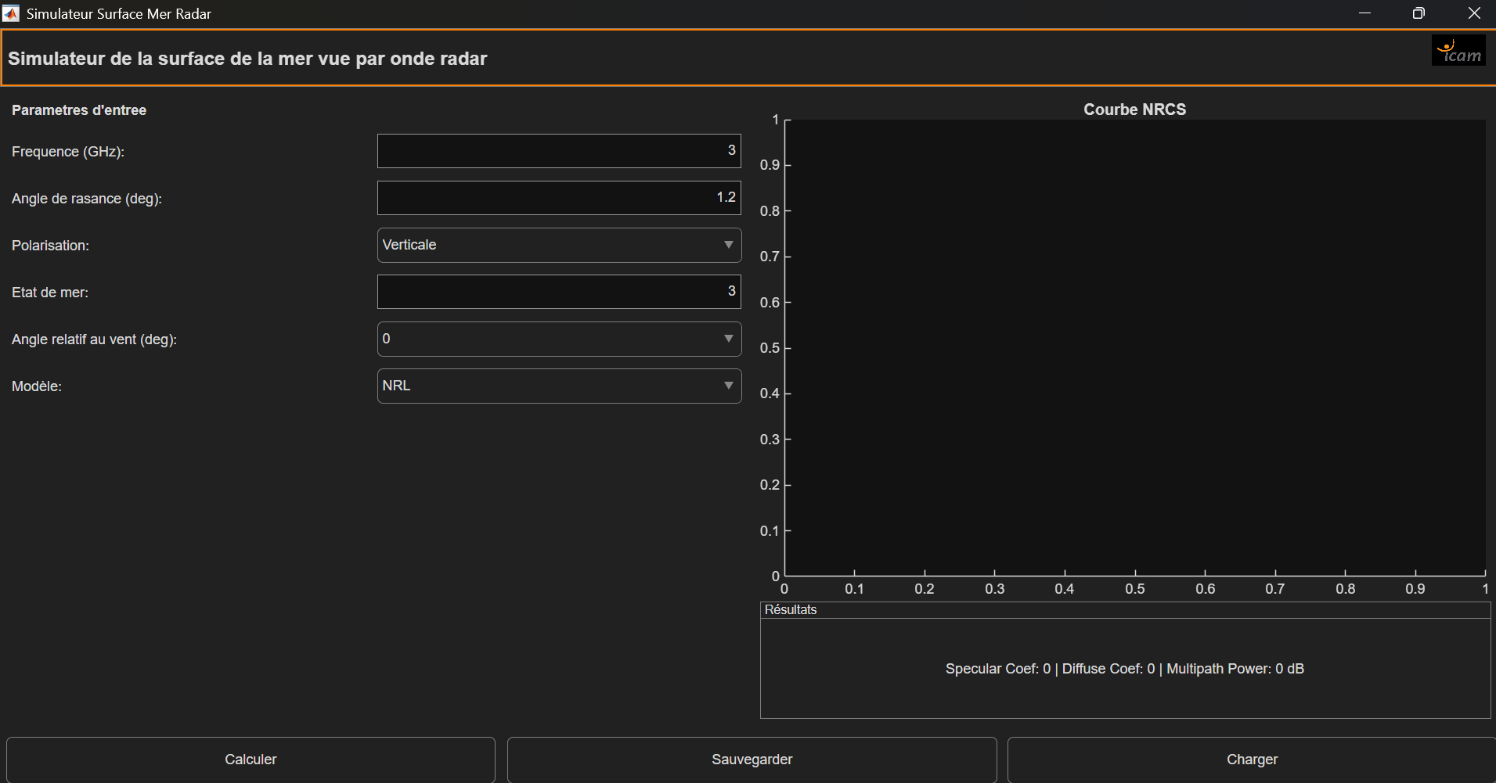
Prise en main App designer
7

Slide 8


